Slide 1
Huishoudelijk
Wat is waar? -> zie tasje met plattegrond

Slide 2
Quiz

Slide 3
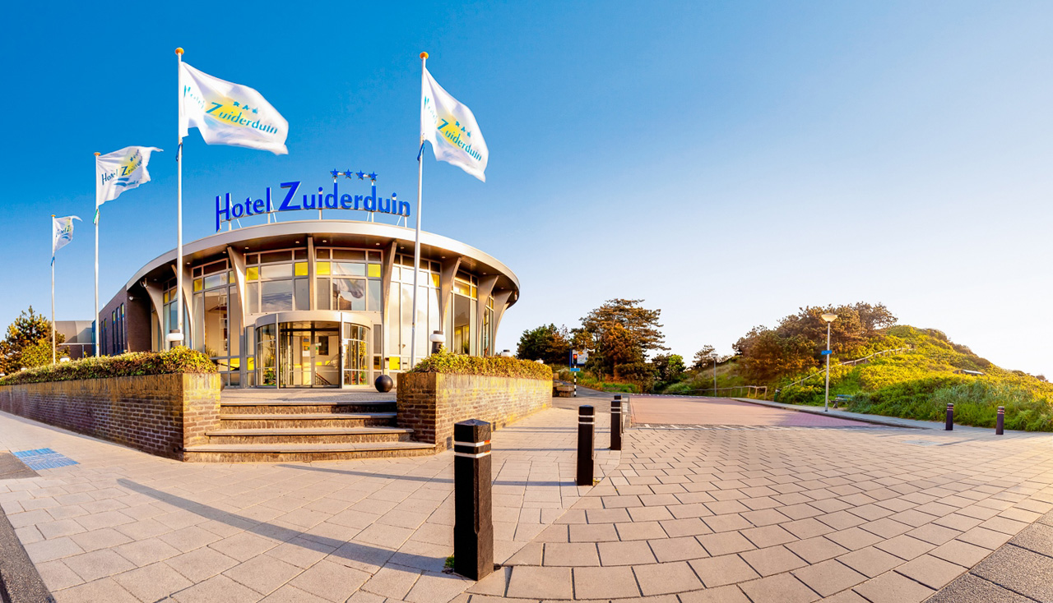
Vraag 1
Hotel Zuiderduin ligt aan de zeeweg 52
Is dit juist of onjuist?

Slide 5
Vraag 2
Een zeevarken is de oud Hollandse naam voor een bruinvis
Is dit juist of onjuist?

Slide 6
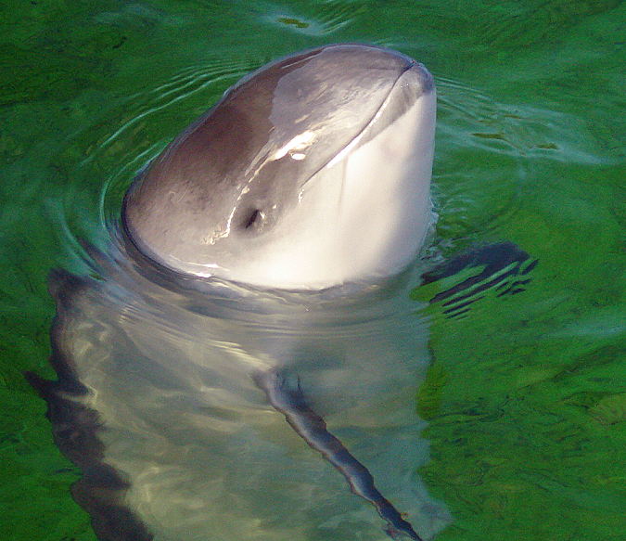
Den bruinvisch (Phocaena), een soort van walvisch wiens snuit op dien van een varken gelijkt; ook varkensvisch genoemd

Slide 7
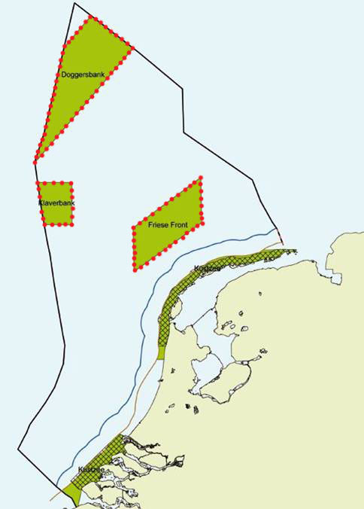
Vraag 3 Greenpeace strijdt voor zee-reservaten en gooide als actie grote keien in de Noordzee. In welk deel precies?
A Doggersbank
B Friese Front
C Klaverbank

Slide 8
C Klaverbank

Slide 9
Vraag 4
Biologisch afbreekbare ballonnen kun je met gerust hart oplaten omdat ze in zee al vlug verteren.
Is dit juist of onjuist?

Slide 10
Onjuist: ballon kan wel 2 jaar intact blijven en kan zo al lang voor prooi worden aangezien en in magen belanden. www.ballonenexperiment.nl

Slide 11
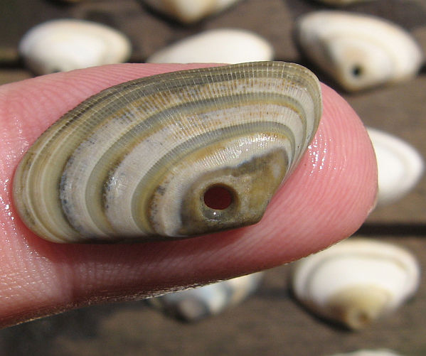
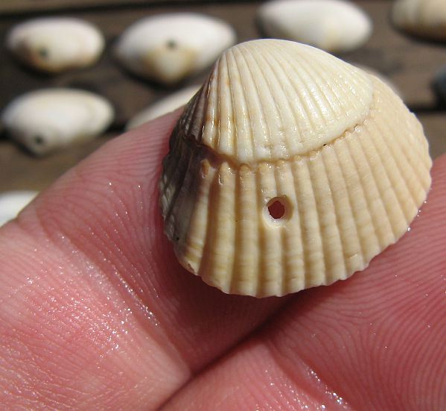
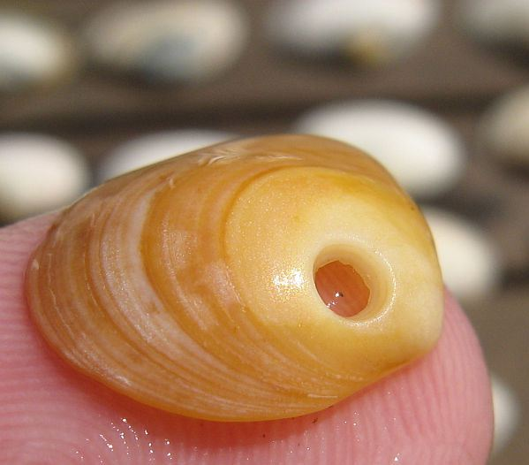
Vraag 5
De gaatjes in deze schelpen zijn gemaakt door het volgende dier:
A zeepier
B boormossel
C tepelhoren
D strandplevier
https://ramireziblog.wordpress.com

Slide 12
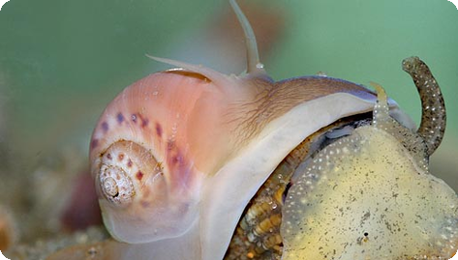
Tepelhoren
www.ecomare.nl

Slide 13
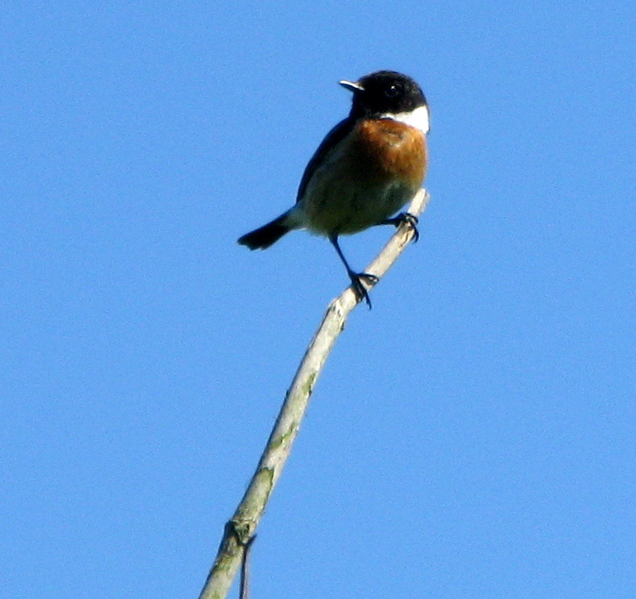
Vraag 6
Welke vogel is dit?
A roodborsttapuit
B fitis
C graspieper
D rietgors

Slide 14
roodborsttapuit

Slide 15
Vraag 7
Jan Andries van Franeker doet al meer dan drie decennia onderzoek naar de hoeveelheid plastic troep in de magen van aangespoelde stormvogels. In hoeveel procent vind hij plastic?
A 95%
B 85%
C 75%
D 65%

Slide 16
95%

Slide 17
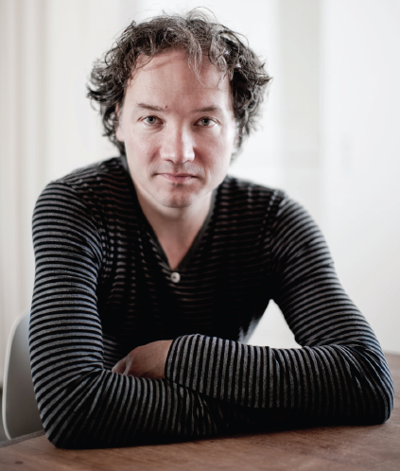
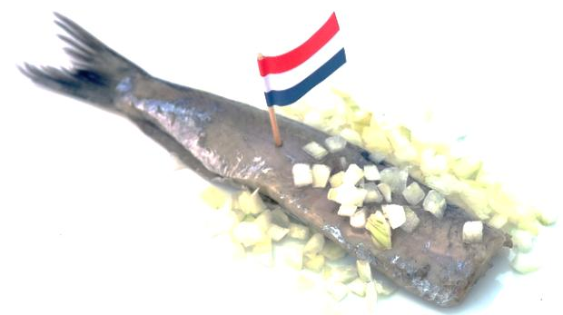
Vraag 8
Houdt Bas Haring ook van haring?
Is dit juist of onjuist?
Is dit juist of onjuist?

Slide 18
Ja, hou ik van!

Slide 19
Vraag 9
Haring scoort groen op de Viswijzer en kun je verantwoord eten?
Is dit juist of onjuist?

Slide 20
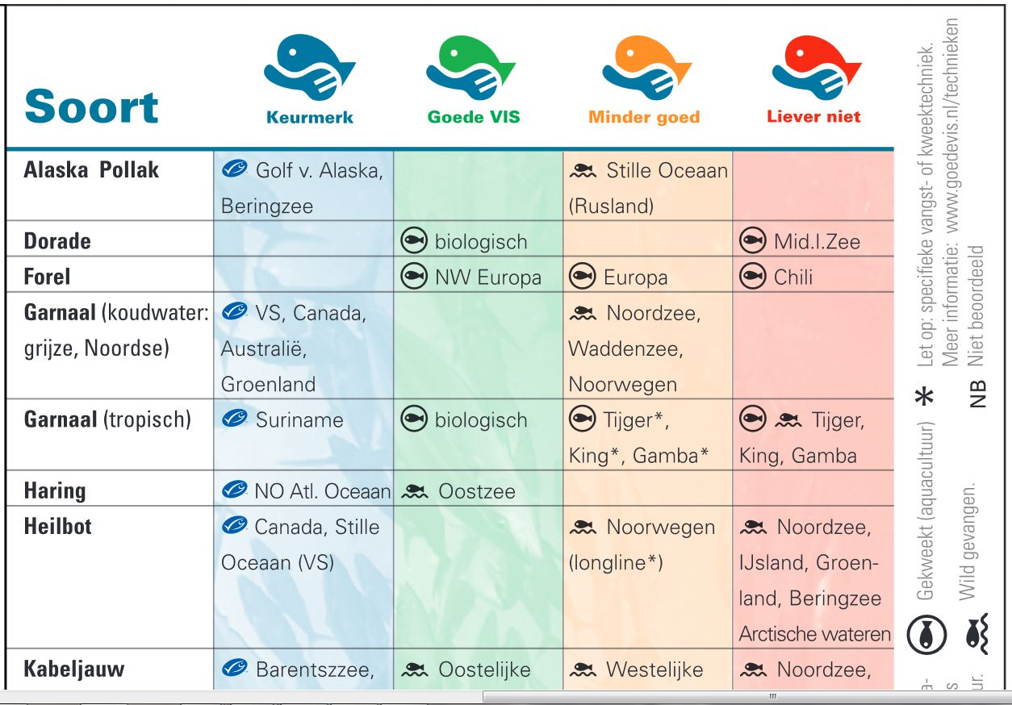
juist

Slide 21
Vraag 10
Vraag 41 uit het vmbo examen: De Duitse arts Paul Langerhans ontdekte in de alvleesklier groepjes cellen die hormonen maken.
Welke hormonen zijn dat?
A adrenaline en glucagon B adrenaline en insuline C glucagon en insuline

Slide 22
C glucagon en insuline

Slide 23
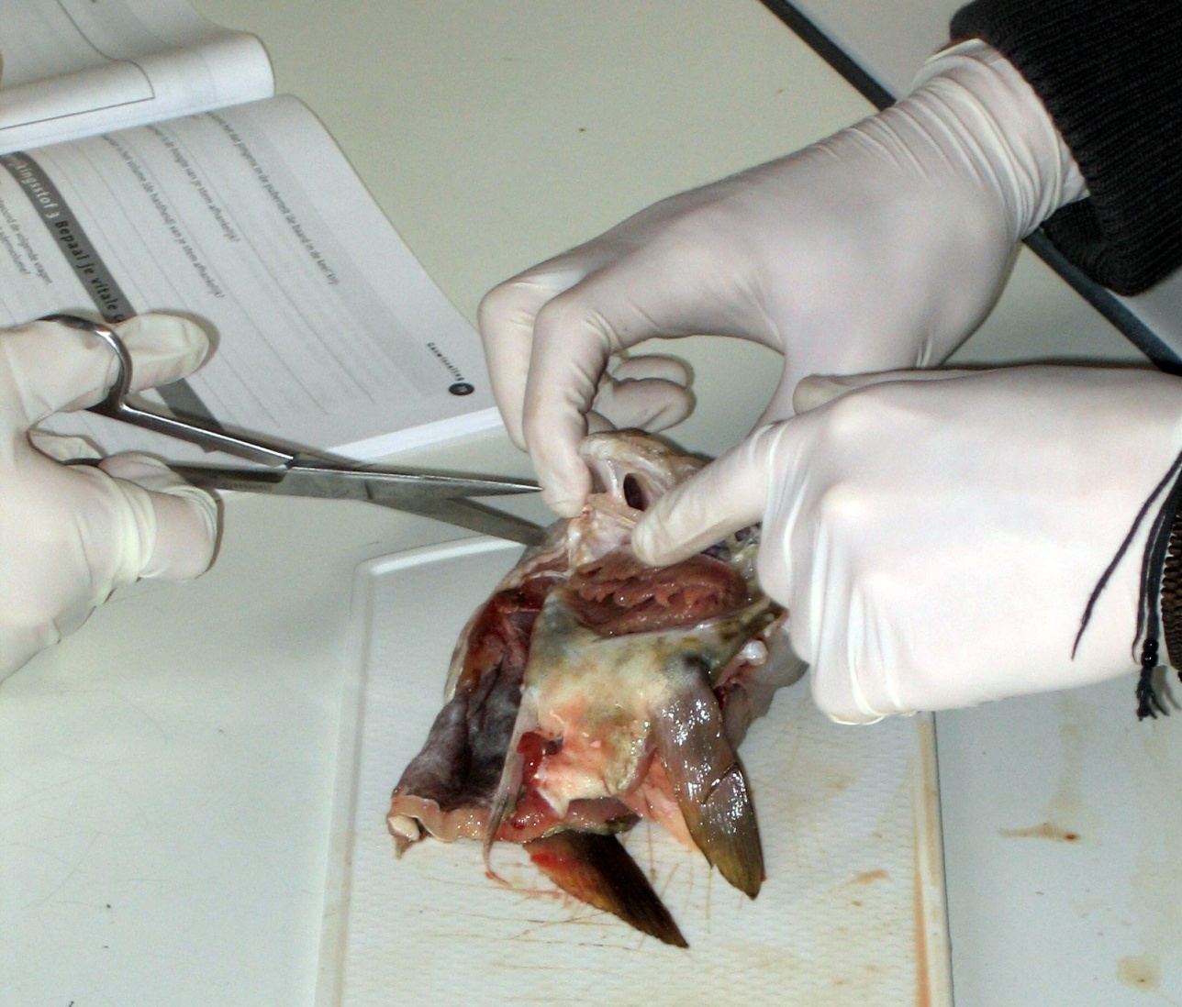
Vraag 11
Welk dier wordt hier ontleed?
A inktvis
B kip
C muskusrat
D kabeljauw

Slide 24
kabeljauw

Slide 25
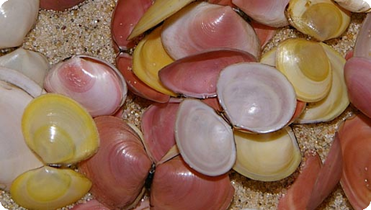
Vraag 12
Het gaat goed met het nonnetje omdat de Waddenzee steeds warmer wordt
juist of onjuist?

Slide 26
Onjuist: door de warmere zee planten ze zich eerder voort terwijl er nog niet genoeg voedsel beschikbaar is voor de larven.

Slide 27
Vraag 13
Met Kahoot kunnen meer mensen tegelijk
online quizzen dan met Socrative
juist of onjuist?

Slide 28
juist: Kahoot 200 en Socrative 50

Slide 29
Vraag 14
Hoeveel ton schol mag er volgens de officiële visquota gevangen worden in de Noordzee?
Notes:
46.343 ton

Slide 30
Winnaar?

